Slide 1
UNIT 2
Software Process
（教材3-5章）

Slide 2
Contents & Requirements
Contents
Process Models
(1)Knowledge point 1: A Generic Process Models
(2)Knowledge point 2: Prescriptive and Specialized Process Models
(3)Knowledge point 3: Process Technology
Agile Development
(1)Knowledge point 1: Agile Process
(2)Knowledge point 2: Extreme Programming
Requirements:
Understand the conception of generic process models
Master the basic processes of software analyze, design, implement and test.
Understand the various agile processes, especially Extreme Programming

Slide 3
Software Process (P31)
Framework for the activities, actions, and tasks required to build high quality software
Defines approach taken as software is engineered
Adapted by creative, knowledgeable software engineers so that it is appropriate for the products they build and the demands of the marketplace
Notes:
软件过程
一个为开发高质量软件，所需要完成的活动、动作和任务的框架
定义了软件工程化中采用的方法
软件工程是由有创造力、有知识的人完成的
根据产品构建的需要和市场需求，选取成熟的软件过程

Slide 4
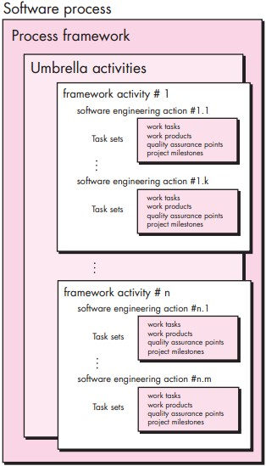
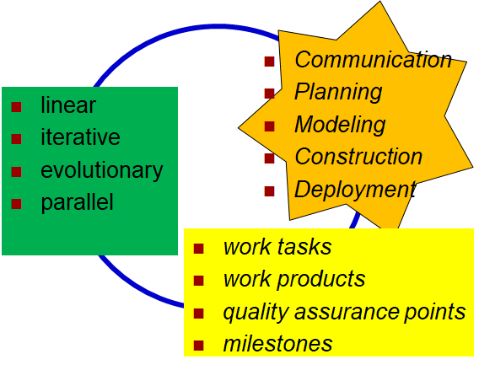
A Generic Process Model (P31)
The hierarchy of technical work within the software process is activities, encompassing actions, populated by tasks.
Notes:
通用过程模型
在软件过程中，技术工作的层次包括活动，活动由动作构成，动作由任务组成
什么是过程流（process flow）
描述在执行顺序和执行时间上如何组织框架中的活动、动作和任务
线性过程流：顺序执行
迭代过程流：在执行下一个活动之前，重复执行之前的1或n个活动
演化过程流：循环执行各个活动，每次循环产生更完善的软件版本
并行过程流：一个功能点的建模与另一个功能点的沟通，同时进行

Slide 5
Defining a Framework Activity (P32)
How does a framework activity change as the nature of the project changes?
Small software project
Activity：communication
Action：phone conversation
Task Set
Make contact with stakeholder via telephone.
Discuss requirements and take notes.
Organize notes into a brief written statement of requirements.
E-mail to stakeholder for review and approval.
More complex project
Activity：communication
Actions：Inception、Elicitation 、Elaboration、Negotiation、Specification、Validation + management
Notes:
定义框架活动
框架活动如何随着项目性质的变化而变化?
个人负责的小型软件项目（需求简单）
沟通：仅仅是与合适的利益相关者的一个电话
动作：电话交流，所包括的主要工作任务集有：
1. 通过电话与利益相关者取得联系。
2. 讨论需求并做记录。
3. 将笔记整理成一份简单的书面需求。
4. 通过E-mail，请利益相关者审阅并批准。
大型软件项目（需求复杂）
沟通
动作：启动、导出、精化、协商、规格说明、确认
每个动作都包括的一系列的工作任务集

Slide 6
Identifying a Task Set (P34)
A task set defines the actual work to be done to accomplish the objectives of a software engineering action.
A list of the task to be accomplished
A list of the work products to be produced
A list of the quality assurance filters to be applied
key point：
Different projects demand different task sets.
The software team chooses the task set based on problem and project characteristics.
Notes:
明确任务集
每一个软件工程动作都由若干个任务集构成
任务集定义了为达到一个软件工程动作的目标所需要完成的工作
工作任务
相关工作产品
质量保证点
项目里程碑
关键点：
不同的项目需要不同的任务集
软件团队根据问题和项目的特点选择任务集

Slide 7
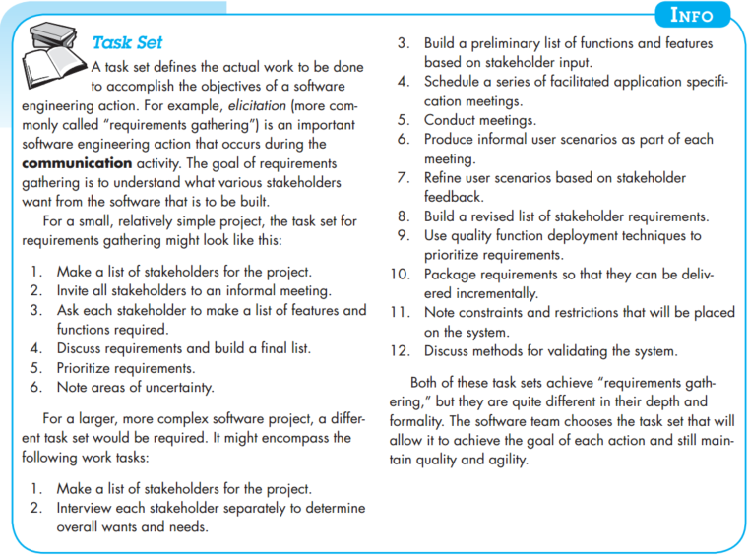
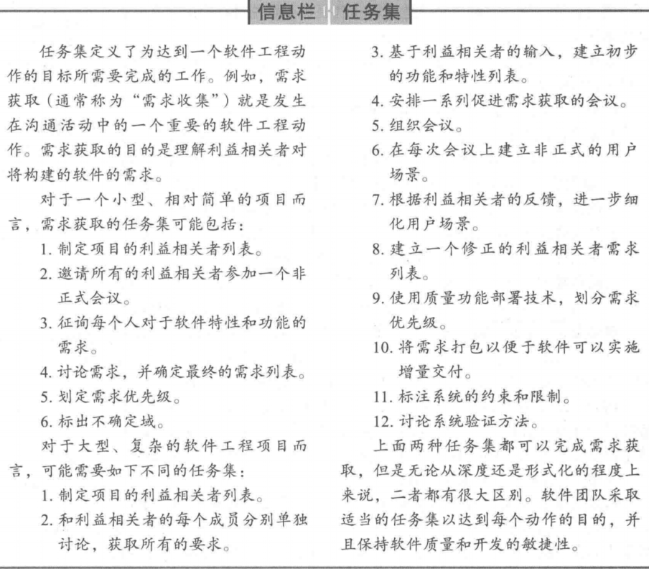
Notes:
明确任务集（沟通—需求获取）
小型项目：
1. 制定项目的利益相关者列表
2. 邀请所有的利益相关者参加一个非正式会议
3. 征询每一个人对于软件特征和功能的需求
4. 讨论需求，并确定最终的需求列表
5. 划定需求优先级
6. 标出不确定领域
大型、复杂项目：
1. 制定利益相关者列表
2. 和每个利益相关者单独讨论，获取所有的要求
3. 基于任务集2的调查，建立初步的功能和特征列表
4. 安排一系列促进需求获取的会议
5. 组织会议
6. 在每次会议上建立非正式的用户场景
7. 根据利益相关者的反馈，进一步细化用户场景
8. 建立一个修正的需求列表
9. 使用质量功能部署技术，划分需求优先级
10. 将需求打包以便于软件可以增量交付
11. 标注系统的约束和限制
12. 讨论系统验证方法

Slide 8
Process Patterns (P35)
What is a process pattern?
A process pattern
describes a process-related problem that is encountered during software engineering work, identifies the environment in which the problem has been encountered, and suggests one or more proven solutions to the problem.
Stated in more general terms, a process pattern provides you with a template [Amb98]
a consistent method for describing problem solutions within the context of the software process.
a pattern template provides a consistent means for describing a pattern
Notes:
过程模式
描述软件工程工作中遇到的过程相关问题、
明确问题环境，并给出针对该问题的一种或几种可证明的解决方案
通俗的讲：提供一个模板，作为一种有效的机制
在软件过程的背景下，统一描述问题解决方案的方法，解决任何与软件过程相关的问题
过程模式一旦建立
通过复用模式，来定义各种过程变体：即将模式作为过程模型的构建模块，定制特定的过程模型
通过模式组合，软件团队可以解决问题并定义最符合项目需求的开发过程

Slide 9
过程模式的模板
模式名称：望文知意
驱动力：模式使用环境及主要问题，以明确主要难点并可能影响解决方案
类型：步骤模式 / 任务模式 / 阶段模式
启动条件：描述模式应用的前提条件
问题：描述模式将要解决的具体问题
解决办法：描述如何成功实现模式
结束条件：描述模式成功执行之后的结果
相关模式：以层次或其他图的方式列举与该模式直接相关的其他过程模式
已知应用实例：说明该模式可应用的具体实例

Slide 10
过程模式的类型
阶段模式（phase pattern）
定义在过程中发生的框架活动序列，即使这些活动流本质上是迭代的
例如，螺旋模型和原型开发就是两种阶段模式
步骤模式（stage pattern）
定义了与过程的框架活动相关的问题
由于框架活动包括很多动作和工作任务，步骤模式包括与步骤（框架活动）有关的许多任务模式
例如，建立沟通（步骤模式），包括需求获取等任务模式
任务模式（task pattern）
定义了与软件工程动作或工作任务相关、关系软件工程实践成败的问题
例如，需求获取是一个任务模式
Notes:
阶段模式 → 步骤模式 → 任务模式
从高层抽象开始（阶段模式），建立层次化的过程描述
高层抽象描述进一步细化为一系列步骤模式，描述框架活动
每一个步骤模式又进一步逐层细化为更详细的任务模式

Slide 11
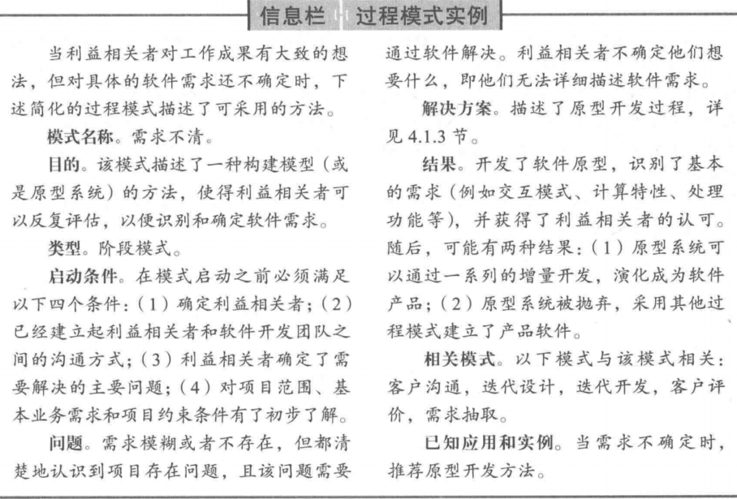
过程模式的示例
示例
11

Slide 12
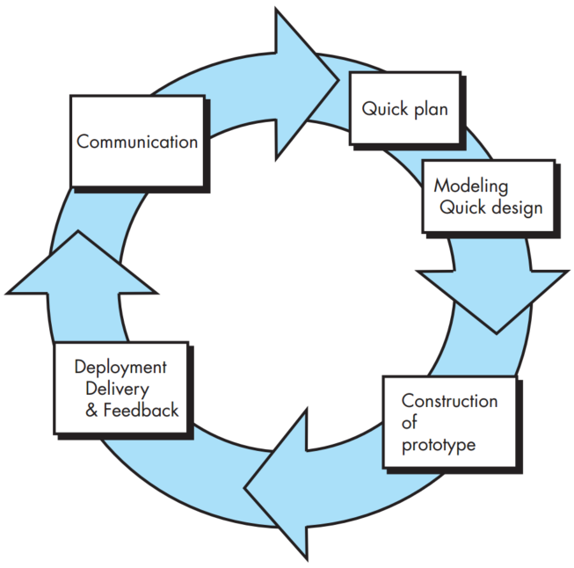
过程模式：需求不清的解决方案
原型开发范型
12
Notes:
沟通
快速策划
建模快速设计
构建原型
部署交付及反馈

Slide 13
Prescriptive Models (P39)
Prescriptive process models advocate an orderly approach to software engineering
Prescriptive process models define a prescribed set of process elements and a predictable process work flow.
That leads to a few questions …
If prescriptive process models strive for structure and order, are they inappropriate for a software world that thrives on change?
Yet, if we reject traditional process models (and the order they imply) and replace them with something less structured, do we make it impossible to achieve coordination and coherence in software work?
Notes:
惯用过程模型：改变混乱状况，更加有序
传统过程模型：主张有序（结构化）的软件工程方法（3、4章）
定义了过程元素集合及其可预测的过程工作流
规定了一套过程元素：
框架活动、动作、任务、工作产品、质量保证、变更控制机制
大量有用的结构化设计，为软件团队提供了有效的路线图
但，仍然停留在“混乱的边缘
引起了以下思考：（5、6章：敏捷）
传统过程模型力求实现软件开发结构化和有序
对于富于变化的软件世界，是否合适呢？
若抛弃传统过程模型（以及它们带来的秩序）
采用一些不够结构化的模型，是否会使软件工作无法达到协调和一致？

Slide 14
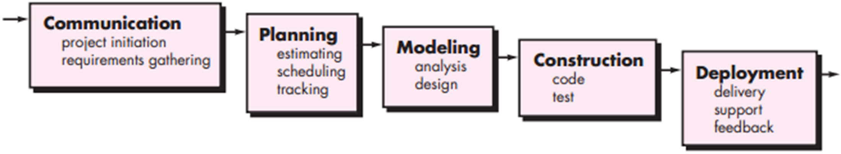
The Waterfall Model (P40)
the classic life cycle
Why does the waterfall model sometimes fail?
Real projects rarely follow the sequential flow that the model proposes.
It is often difficult for the customer to state all requirements explicitly.
The customer must have patience. A working version of the program(s) will not be available until late in the project time span.
Notes:
瀑布模型：经典的生命周期
为什么瀑布模型有时候会失败?
实际的项目很少遵守瀑布模型提出的顺序
虽然线性模型可以加入迭代，但是用间接的方式实现的；
结果：随着项目的推进，变更可能造成混乱
客户通常难以清楚地描述所有的需求
瀑布模型需要明确的需求，
否则，很难适应项目开始阶段存在的不确定性
客户需要耐心，项目接近尾声才能得到可执行程序
系统重大缺陷，若在可执行程序评审之前没有被发现，将可能造成惨重损失

Slide 15
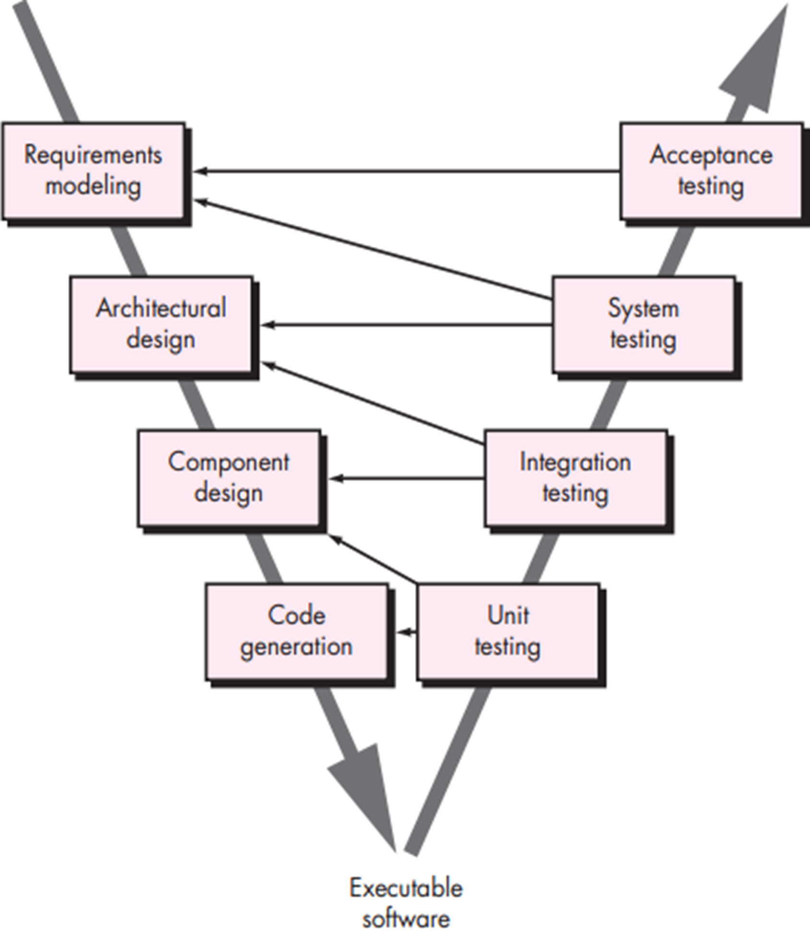
The V-Model (P41)
illustrates how verification and validation actions are associated with earlier engineering actions.
Notes:
V模型：瀑布模型的变体
描述了质量保证动作与沟通、建模及其早期相关动作之间的关系
阐明了验证确认动作（后期的软件工程动作）如何与早期的工程动作相互关联
线性模型——容易导致“阻塞状态”
需求明确，瀑布模型非常适用，
若特性、功能、信息都经常变更，不适用

Slide 16
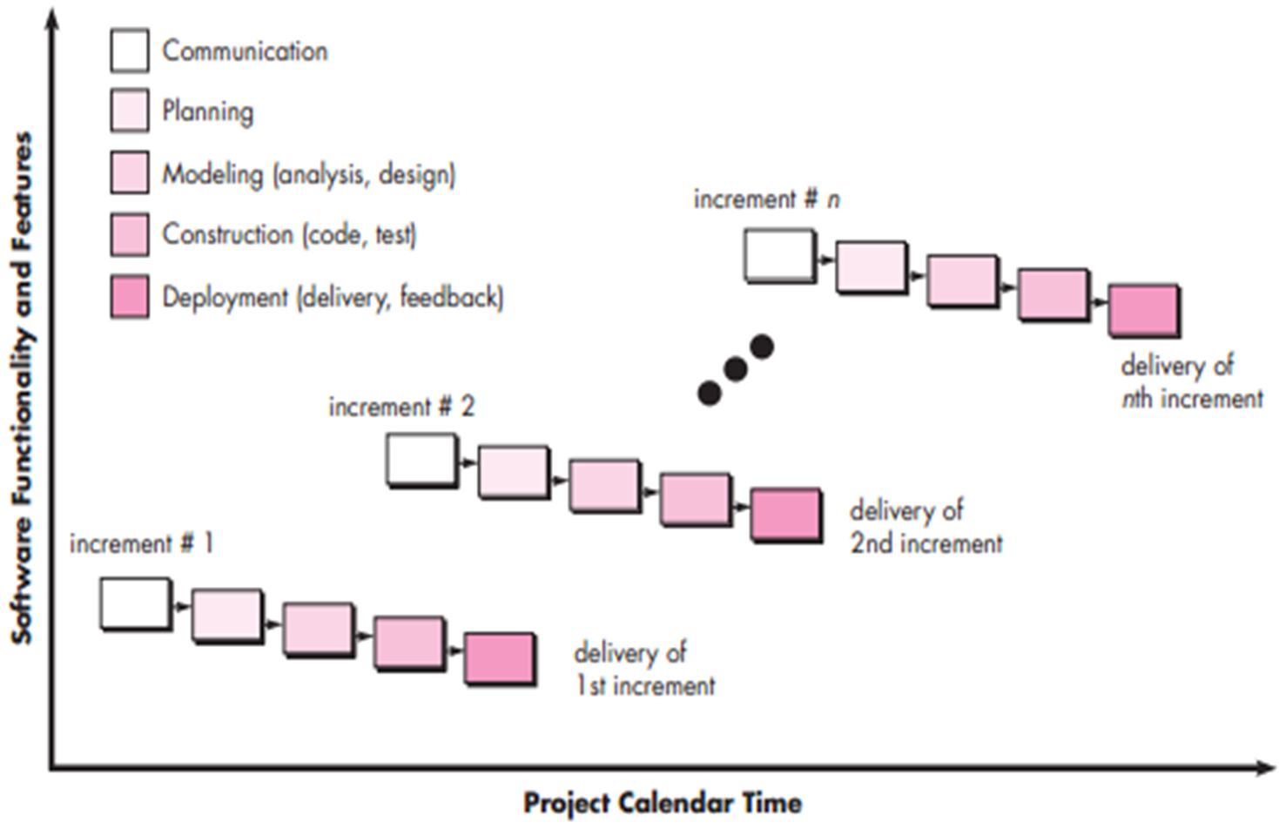
The Incremental Model (P42)
The incremental model delivers a series of releases, called increments, that provide progressively more functionality for the customer as each increment is delivered.
When an incremental model is used, the first increment is often a core product.
In addition, increments can be planned to manage technical risks
Notes:
增量过程模型的时机：
1）初期需求明确，但整个开发过程，不宜运用线性模型；
2）既定商业期限内，没有足够开发人员
增量模型发布一系列称为增量的可运行版本
随着每个版本的交付，逐步为用户提供更多的功能
综合了线性过程流和并行过程流的特征
第一个增量是核心产品
早期增量是最终产品的片段版本
既提供服务用户的能力，又提供用户的评价平台
规避技术风险

Slide 17
Evolutionary Models (P44)
Problem
Requirements often change as development proceeds, making a straight line path to an end product unrealistic
tight market deadlines make completion of a comprehensive software product impossible, but a limited version must be introduced to meet competitive or business pressure
a set of core product or system requirements is well understood, but the details of product or system extensions have yet to be defined.
Evolutionary process models produce an increasingly more complete version of the software with each iteration.
Prototyping paradigm
The Spiral Model
Notes:
演化过程模型
问题
需求经常发生变化，直接导致最终产品难以实现
严格的交付时间使得软件产品不可能圆满完成，
但是必须交付功能有限的版本以应对竞争或商业压力
很好地理解了核心产品和系统需求
但是产品或系统扩展的细节问题却没有定义
演化模型中，每个迭代产生软件的一个更完整的版本
原型开发：客户定义了一些基本任务，但是没有详细定义功能和特性需求
开发人员对算法效率、OS适应性和人机交互特性，没把握
螺旋模型：演进式过程模型
结合了原型的迭代性质与瀑布模型的可控性、系统性

Slide 18
Prototyping paradigm (P44)
When your customer has a legitimate need, but is clueless about the details, develop a prototype as a first step.
Ideally, the prototype serves as a mechanism for identifying software requirements.
Resist pressure to extend a rough prototype into a production product.
Quality almost always suffers as a result.
Notes:
原型开发
如果你的客户有一个合理的需求，但是对细节没有思路，那么不妨先开发一个原型
理想状况下，原型系统提供了定义软件需求的一种机制
对于要求把一个粗糙的原型系统变为工作产品的压力，建议应该尽量抵制。这样做的结果往往是产品质量受到损害

Slide 19
原型问题
软件开发管理往往陷入失效
利益相关者看到了软件的工作版本，却未察觉到整个软件是随意搭成的，也未察觉到为了尽快完成软件，开发者没有考虑整体软件质量和长期的可维护性。当开发者告诉客户整个系统需要重建以提高软件质量的时候，利益相关者会不愿意，并且要求对软件稍加修改使其变为一个可运行的产品
不合理的技术、语言和算法选择
作为一名软件工程师，软件开发人员为了使一个原型快速运行起来，往往在实现过程中采用折衷的手段。他们经常会使用不合适的操作系统或程序设计语言，仅仅因为当时可用和熟悉。他们也经常会采用一种低效的算法，仅为了证明系统的能力。时间长了，软件开发人员可能会适应这些选择，而忽略了这些选择其实并不合适的理由，结果造成并不完美的选择变成了系统的组成部分的情况

Slide 20
The Spiral Model (P46)
It is an evolutionary software process model that couples the iterative nature of prototyping with the controlled and systematic aspects of the waterfall model. It provides the potential for rapid development of increasingly more complete versions of the software.
It is a risk-driven process model generator that is used to guide multi-stakeholder concurrent engineering of software intensive systems
A cyclic approach for incrementally growing a system’s degree of definition and implementation while decreasing its degree of risk
A set of anchor point milestones for ensuring stakeholder commitment to feasible and mutually satisfactory system solutions.
Notes:
螺旋模型
一种演进式软件过程模型
结合了原型的迭代性质和瀑布模型的系统性和可控性特点
具有快速开发越来越完善软件版本的潜力
一种风险驱动型的过程模型生成器
对于软件集中的系统，它可以指导多个利益相关者的协同工作
采用循环的方式逐步加深系统定义和实现的深度，同时降低风险
确定一系列里程碑，确保利益相关者都支持可行的和令人满意的系统解决方案

Slide 21
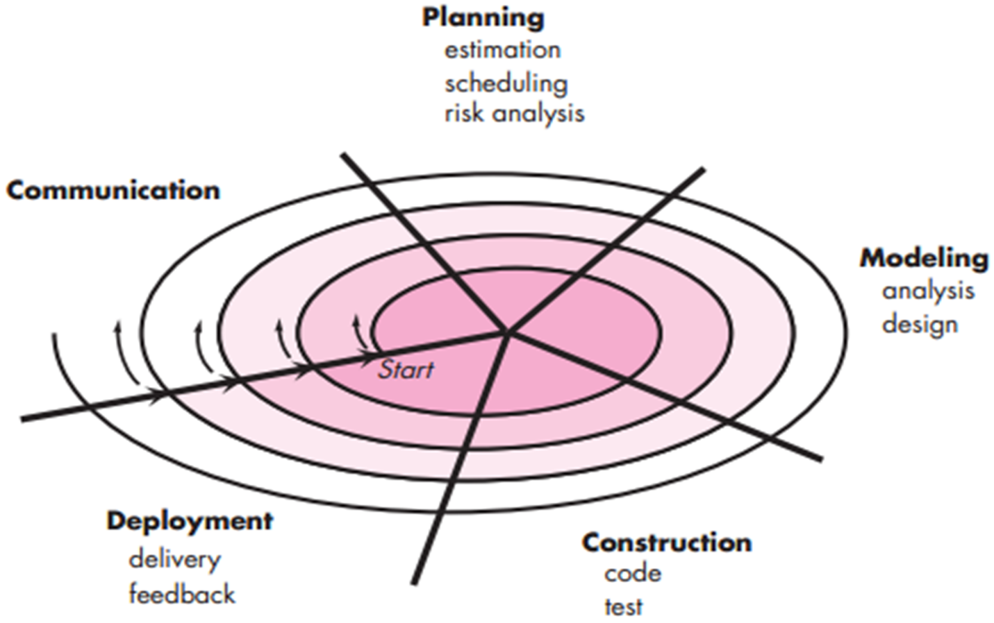
螺旋模型
软件被开发为一系列演进版本
早期迭代中，软件可能是一个理论模型或原型
后来迭代中，产生一系列逐渐完整的系统版本
每次演进，都要重新评估风险
每次演进，都要标记里程碑（沿着螺旋路径达到的工作产品和条件的结合体）

Slide 22
螺旋模型
螺旋模型能运用在应用开发的整个生命周期，从概念开发到维护
螺旋模型的每一圈完成的时候，都将重新计划和修改项目预算
对于固定预算的软件项目，是不合适的
螺旋模型是开发大型系统和软件的理想方法
每次演进中，开发者和客户都能更好地理解和应对风险
原型是降低风险的机制，可以在产品演进的任何阶段使用原型方法
保留了经典生命周期模型中系统逐步细化的方法，但是把它纳入一种迭代框架之中，这种迭代方式与真实世界更加吻合
在项目的所有阶段都考虑技术风险，并能在风险变为问题之前化解风险

Slide 23
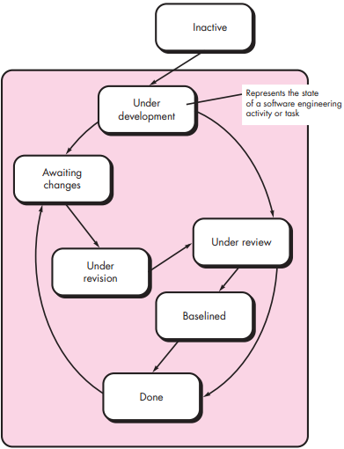
Concurrent Models (P48)
activity, action, or task
Concurrent modeling is applicable to all types of software development
The concurrent model is often more appropriate for product engineering projects where different engineering teams are involved
provides an accurate picture of the current state (a process network) of a project
Each activity, action, or task on the network exists simultaneously with other activities, actions, or tasks
Events will trigger transitions from state to state for each of the software engineering activities, actions, or tasks
Notes:
并发模型：可用于所有类型的软件开发
更适合不同的工程团队共同开发系统工程项目
为软件项目提供一个当前状态图（过程网络）
网络上每个活动、行为和任务与其他活动、行为和任务同时存在，处于某一个状态
非活动状态、正在开发状态、等待变更请求状态、正在评审状态
正在修改状态、已建立基线状态、完成状态
事件将触发软件工程活动、动作或者任务的状态转换

Slide 24
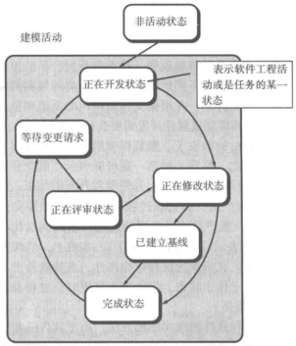
协同模型
在项目的早期，沟通活动完成了第一个迭代，停留在等待变更状态（此时，建模活动处在非活动状态）
初始沟通完成后，建模活动由非活动状态，转换到正在开发状态
若客户要求需求变更（沟通活动重新激活为正在开发状态），建模活动从正在开发状态转换到等待变更状态
Notes:
为软件项目提供一个当前状态图（过程网络）
网络上每个活动、行为和任务与其他活动、行为和任务同时存在，处于某一个状态
非活动状态、正在开发状态、等待变更请求状态、正在评审状态
正在修改状态、已建立基线状态、完成状态
事件将触发软件工程活动、动作或者任务的状态转换

Slide 25
协同模型
在设计的早期阶段，发现了需求模型中的不一致性，于是产生了分析模型修正事件，该事件将触发需求分析动作从完成状态准换到等待变更状态
Notes:
演化过程模型
初衷：以迭代或增量的方式开发高质量的软件
效果：强调了灵活性、可延展性和开发速度
挑战：在项目、产品参数、客户满意度之间寻找一个平衡点

Slide 26
Specialized Process Models (P51)
Component based development—the process to apply when reuse is a development objective
Formal methods—emphasizes the mathematical specification of requirements
AOSD—provides a process and methodological approach for defining, specifying, designing, and constructing aspects
Unified Process—a “use-case driven, architecture-centric, iterative and incremental” software process closely aligned with the Unified Modeling Language (UML)
Notes:
专用过程模型
基于构件的开发：
构件由厂家作为产品提供，通过良好定义的接口提供特定的功能，集成到正在开发的系统中
形式化方法模型
形式化的数学规格说明
面向方面的软件开发
为定义、说明、设计和构建“方面”提供过程和方法
是对横切关注点局部表示的一种机制，超越了子程序和集成的方法
统一过程：
用例驱动，以架构为核心，迭代并且增量

Slide 27
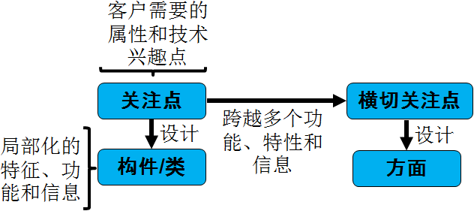
专用过程模型
obedience
面向方面的软件开发（AOSD）
也称为面向方面编程（AOP），是对横切关注点局部表示的一种机制，超越了子程序和继承的方法
为定义、说明、设计和构建方面（aspect）提供过程和方法
?
?

Slide 28
统一过程(UP)
用例驱动，以架构为核心，迭代并且增量
1991-94，James Rumbaugh，Grady Booch和Ivar Jacobson提出了统一建模语言（unified modeling language，UML），将OO建模与开发符号化
1997年，UML成为面向对象软件开发的实际标准
1998年，提出UP模型，用UML进行面向对象软件工程的框架
是一个有4(5)阶段和9核心工作流组成的二维的迭代开发模型，在实际运用中，可根据需要进行取舍

Slide 29
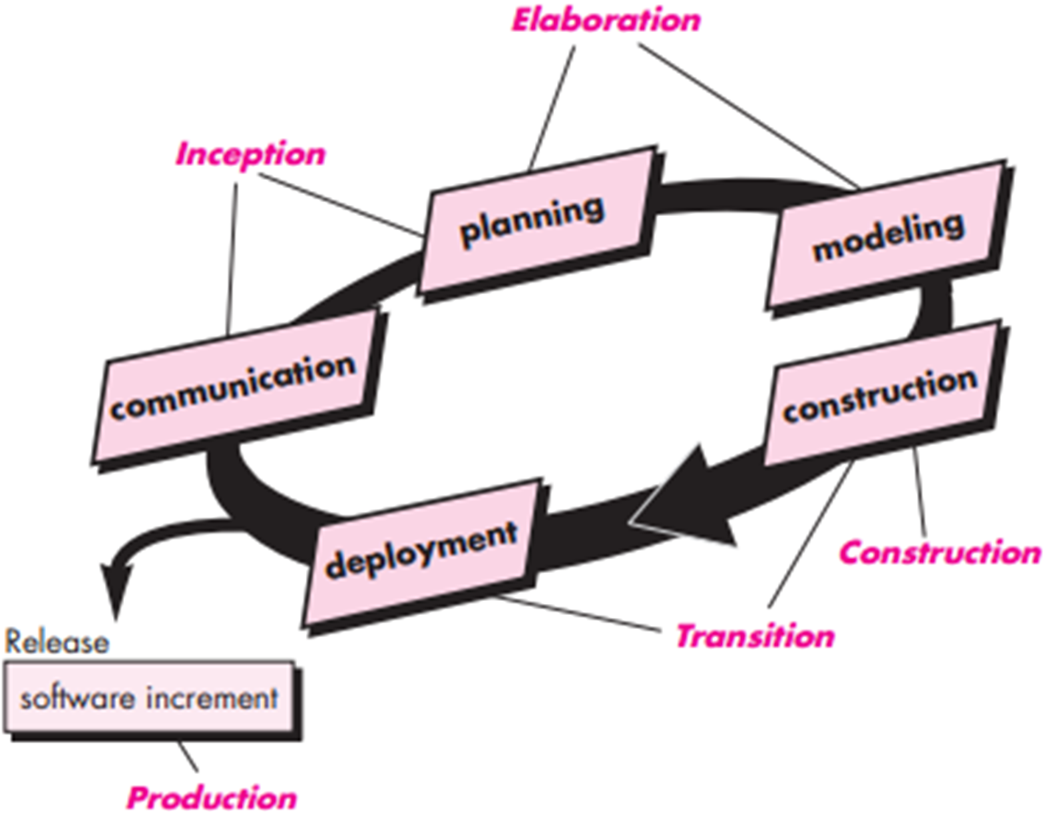
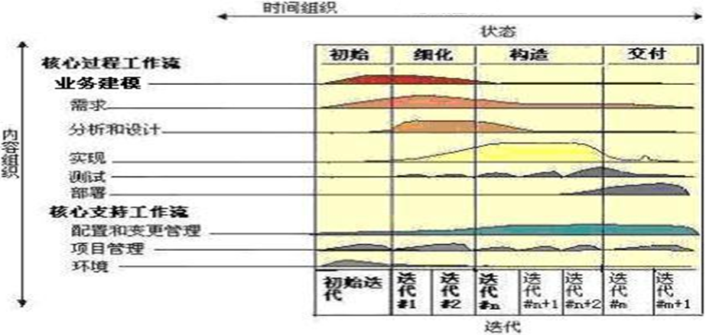
统一过程(UP)
示意图

Slide 30
统一过程(UP)
起始阶段（inception phase）：沟通和策划活动
通过与利益相关者协作定义软件的业务需求，提出系统大致的架构，并制定开发计划以保证项目开发具有迭代和增量的特性
细化阶段（elaboration phase）：沟通和建模活动
扩展初始阶段定义的用例，扩展体系结构以包括软件的5种视图—用例模型、需求模型、设计模型、实现模型和部署模型
构建阶段（construction phase）：构建活动
以体系结构模型作为输入，开发或是获取软件构件，使得最终用户能够操作用例
转换阶段（transition phase）：构建和部署
软件被提交给最终用户进行Beta测试，交付与反馈
在转换阶段结束时，软件增量成为可用的发布版本
生产阶段（production phase）：部署
监控软件的持续使用，提供运行环境（基础设施）的支持，提交并评估缺陷报告和变更请求

Slide 31
The Manifesto for Agile Software Development (P60)
“We are uncovering better ways of developing software by doing it and helping others do it. Through this work we have come to value:
Individuals and interactions over processes and tools
Working software over comprehensive documentation
Customer collaboration over contract negotiation
Responding to change over following a plan
That is, while there is value in the items on the right, we value the items on the left more.”
Notes:
敏捷软件开发宣言
我们正在通过亲身实践以及帮助他人实践的方式，来揭示更好的软件开发之路：
个人和个人之间的交流胜过了开发过程和工具
可运行的软件胜过了宽泛的文档
客户合作胜过了合同谈判
对变更的良好响应胜过了按部就班地遵循计划
也就是说，虽然上述右边的各项很有价值，但我们认为左边的各项具有更大的价值。

Slide 32
敏捷思想的由来
是为了克服传统软件工程中认识和实践的弱点而形成的：
需求具有不确定性：市场环境变化飞快，用户需求不断变更，新的竞争威胁毫无征兆地出现
不确定性意味着变更，变更意味着昂贵的成本
需要足够敏捷地去响应不断变化、无法确定的商业环境
敏捷方法最具强制性的特点之一：就是通过软件过程来降低由变更所引起的代价
人的缺陷
软件工程师在工作方式上有很大差别：技能水平、创造性、服从性、一致性、可沟通性、责任心等方面参差不齐
包容与纪律
敏捷开发不完全对立于传统软件工程实践，也不能作为超越一切的哲学理念而用于所有软件工作

Slide 33
What is “Agility”? P(62)
Effective (rapid and adaptive) response to change
Effective communication among all stakeholders
Drawing the customer onto the team
Organizing a team so that it is in control of the work performed
Yielding …
Rapid, incremental delivery of software
Notes:
什么是敏捷？
主张有效地（快速&自适应）响应变化
变化是敏捷的基本动力，变化就是软件开发本身
软件构建有变化、团队成员在变化、使用新技术会带来变化
各种变化都会对开发的软件产品以及项目造成影响
鼓励共利益者之间有效地沟通
吸引客户作为团队成员，以消除“区分你我”的态度
组织团队，并掌控过程
过程设计应使项目团队适应于任务，并使任务流水线化，掌控软件开发
强调可运行软件的快速交付而不那么看重中间产品
相信在不确定的世界里，计划是有局限性的，计划必须是可以灵活调整
目的：快速、增量，交付软件
注：
不要误以为敏捷会赋予你随意做出拙劣产品的权利
过程还是需要的，而且纪律也是必不可少的

Slide 34
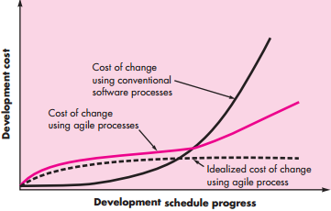
Agility and the Cost of Change P(63)
The conventional wisdom in software development is that the cost of change increases nonlinearly as a project progresses.
An agile process reduces the cost of change because software is released in increments and change can be better controlled within an increment.
Notes:
敏捷及变更的成本费用
敏捷过程能够降低变更的成本
因为软件产品以增量的方式发布（不断提交可运行软件）
变更在增量内部能得到较好的控制
传统方法中变化的成本，伴随计划进展成非线性增长
项目早期，收集需求时，相对容易适应变化，成本可控
项目后期，特别是到了确认测试时，共利益者的需求变化，会带来可观的开销

Slide 35
An Agile Process
Is driven by customer descriptions of what is required (scenarios)
Recognizes that plans are short-lived
Develops software iteratively with a heavy emphasis on construction activities
Delivers multiple ‘software increments’
Adapts as changes occur
Notes:
敏捷过程——不可预测性
由客户描述的需求（场景），为驱动
敏捷软件过程必须增量地具有可适应性
客户周期性地评价软件增量，提出必要的反馈
认识到：计划是短暂的
迭代开发软件，强调构建
提供多个“软件增量”
随着变化而调整
注意：
过程的不可预测性基于3个关键假设
提前预测稳定需求、易变需求、客户优先级是非常困难的
实施构建时，才能验证设计的正确性，设计和构建是交错进行的
预测进度计划是非常困难的
使用增量式的迭代开发策略
在短时间间隔内交付软件增量来适应变更的步伐
交付软件增量：可执行原型或部分实现的可运行系统
变更：是不可预测的
充分认识计划是短暂、可变的，不断产生软件增量，强调构建活动

Slide 36
敏捷原则
尽管敏捷过程能够包容和妥当地处理变更，但仍然要认真考察变更的理由
让软件运行是很重要的，但必须使软件具有各种质量属性：可靠性、可用性和可维护性
最优先做的是通过尽早、持续地交付有价值的软件使客户满意
即使开发后期也欢迎需求变更，利用变更为客户创造竞争优势
经常交付可运行软件，交付时间间隔越短越好（几个月\星期）
项目开发期间，业务人员和开发人员必须天天都在一起工作
围绕有积极性的个人构建项目，提供环境和支持，信任他们能够完成工作
团队内部，最富有效果和效率的信息传递方法是面对面交谈
可运行软件是进度的首要度量标准
敏捷过程提倡可持续的开发速度，责任人（sponsor）、开发者和用户应该能够长期保持稳定的开发速度
不断关注优秀的技能和好的设计会增强敏捷能力
简单（使不必做的工作最大化的艺术）是必要的
最好的架构、需求和设计出自于自组织团队
每隔一定时间，团队会反省如何才能更有效地工作，并相应调整自己的行为

Slide 37
Other Agile Process Models P(71)
Extreme Programming (XP)
Adaptive Software Development (ASD)
Scrum
Dynamic Systems Development Method (DSDM)
Crystal
Feature Driven Development (FDD)
Lean Software Development (LSD)
Agile Modeling (AM)
Agile Unified Process (AUP)
Notes:
其他敏捷过程模型
自适应软件开发（ASD）
Scrum
动态系统开发方法（DSDM）
Crystal
特征驱动开发（FDD）
精益软件开发（LSD）
敏捷建模（AM）
敏捷统一过程（AUP）

Slide 38

Extreme Programming (XP) P(66)
The seminal work on the subject has been written by Kent. More recently, a variant of XP, called Industrial XP(IXP) has been proposed.
IXP refines XP and targets the agile process specifically for use within large organizations.
XP Philosophy
Beck defines a set of five values that establish a foundation for all work performed as part of XP—communication, simplicity, feedback, courage, and respect.
Each of these values is used as a driver for specific XP activities, actions, and tasks.
Notes:
极限编程（XP）：创造性思想由Kent Beck提出，后期变种为IXP（工业XP）细化了XP，目标是在庞大的组织内部使用敏捷过程
XP哲学：5个要素
沟通、简明、反馈、鼓励和尊重，为实施XP的活动、动作和任务提供驱动力
沟通：在共利益者之间进行紧密的、非正规的（口头的）合作，连续的反馈，避免以大量的文档作为交流媒介
简明：限制只对即时需求做设计，而不考虑长远需求（设计需要改进和重构）
反馈：
软件通过测试结果给团队提供反馈信息
软件增量的确认测试，客户反馈输出、功能和用例行为的程度
迭代新需求时，团队把费用和进度影响反馈给客户
鼓励 & 尊重：

Slide 39
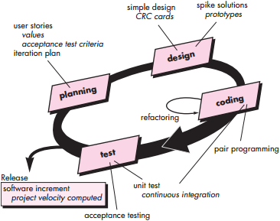
XP Process P(66)
Planning
Design
Coding
Testing
Notes:
XP过程
策划
设计
编码
测试

Slide 40
XP Planning P(66)
Begins with the creation of “user stories”
Agile team assesses each story and assigns a cost
Stories are grouped to for a deliverable increment
A commitment is made on delivery date
After the first increment “project velocity” is used to help define subsequent delivery dates for other increments
Notes:
XP策划
倾听客户陈述，编制一系列“用户故事”
用户故事：描述软件的输出、特征及功能，置于索引卡并标记权值
评估用户故事，计算成本（以开发周数为度量单位）
成本超过3个开发周，用户故事需细化，重新赋予权值、计算成本
分组用户故事，确定软件增量（待开发的发行版本）
承诺交付日期，原则：
1）几周之内；2）高权值优先；3）高风险优先
项目的第1个发行版本交付后，计算项目速度
1）估算后续发行版本的发布日期和进度安排
2）确认是否有过分承诺（调整发行版本内容或改变最终交付日期）
开发过程中可以增加、分解或去掉故事，改变故事权值
重新评估剩余的发行版本，并相应修改计划
1-3班下次课，要简单回顾一下XP

Slide 41
XP Design P(67)
Follows the KIS principle
Encourage the use of CRC cards
For difficult design problems, suggests the creation of “spike solutions”
a design prototype
Encourages “refactoring”
an iterative refinement of the internal program design
A central notion in XP is that design occurs both before and after coding commences
Refactoring means that design occurs continuously as the system is constructed.
Notes:
XP设计
严格遵循KIS（Keep It Simple，保持简洁）原则
使用简单而不是复杂的表述，不鼓励额外功能性
鼓励使用CRC卡作为在OO环境中的有效建模机制
设计困难时，推荐使用Spike解决方案
实现设计的可执行原型，评估设计，目的是降低真正实现时的风险
鼓励“重构”：
重构既是构建技术又是设计优化方法
重构改进设计（源码）的内部结构，但不改变其外部功能或行为
重构目的：控制那些由于提出“可以根本改进设计”的小设计修改而造成的（代码）改动
重构成本随着软件规模的增长而急剧增长
XP中心观念：设计与编码同时进行
重构意味着设计随着系统构建而连续进行

Slide 42
XP Coding P(68)
Recommends the construction of a unit test for a store before coding commences
Encourages “pair programming”
Notes:
XP编码
开发一系列单元测试
检测本次（软件增量）发布的包括所有故事
利于编码遵从KIS原则，不加任何额外的东西
编码后组织单元测试，向开发者提供即时的反馈
结对编程
两个人面对同一台计算机共同为一个故事开发代码
1人负责设计编码细节
1人负责编码规范，确保代码通过单元测试
提供实时解决问题和实时质量保证的机制
“连续集成”策略
有助于避免兼容性和接口问题
建立能及早发现错误的“冒烟测试”环境

Slide 43
XP Testing P(69)
All unit tests are executed daily
“Acceptance tests” are defined by the customer and excuted to assess customer visible functionality
Notes:
XP测试
编码开始之前建立单元测试是XP方法的关键因素
单元测试使用自动实施的框架（易于执行并可重复）
利于代码修改、重构后，进行回归测试
每天都进行系统的集成和确认测试
为XP团队提供连续的进展指示
一旦发生问题，及早提出预警
Wells：“每几个小时修改一些小问题，比仅仅在最后截止期之前修正大问题要节省时间。”
验收测试是由用户故事驱动的
也称为客户测试
由客户规定技术条件，并且着眼于客户可见的、可评审的系统级的特征和功能

Slide 44
Scrum P(72)
Originally proposed by Schwaber and Beedle
Scrum—distinguishing features
Development work is partitioned into “packets”
Testing and documentation are on-going as the product is constructed
Work occurs in “sprints” and is derived from a “backlog” of existing requirements
Meetings are very short and sometimes conducted without chairs
“demos” are delivered to the customer with the time-box allocated
Notes:
Scrum：由施瓦伯和比德尔提出
Scrum特征
开发工作划分成“包”
测试、文档，与产品的构建一起进行
以“backlog” 组织现有的用户需求，以“sprints”开展工作
每天进行一个短暂的站立式例会
软件增量在一个规定时间内（time-box），演示交付给客户

Slide 45
关键的Scrum工件
待定项（backlog）
一个能为用户提供商业价值的项目需求或特征的优先级列表
冲刺（sprint）
由达到待定项中定义需求的工作单元组成
在预定的时间段（time-box）内（一般情况下为30天）完成
冲刺过程中不允许有变更
Scrum例会
Scrum团队每天召开的短会（一般情况为15分钟）
每个成员要回答三个问题
燃尽图（burn down chart）
是一个公开展示的图表，显示当前冲刺中未完成的任务数目，或在冲刺订单上未完成的订单项数目
演示
向客户交付软件增量，用户评价功能

Slide 46
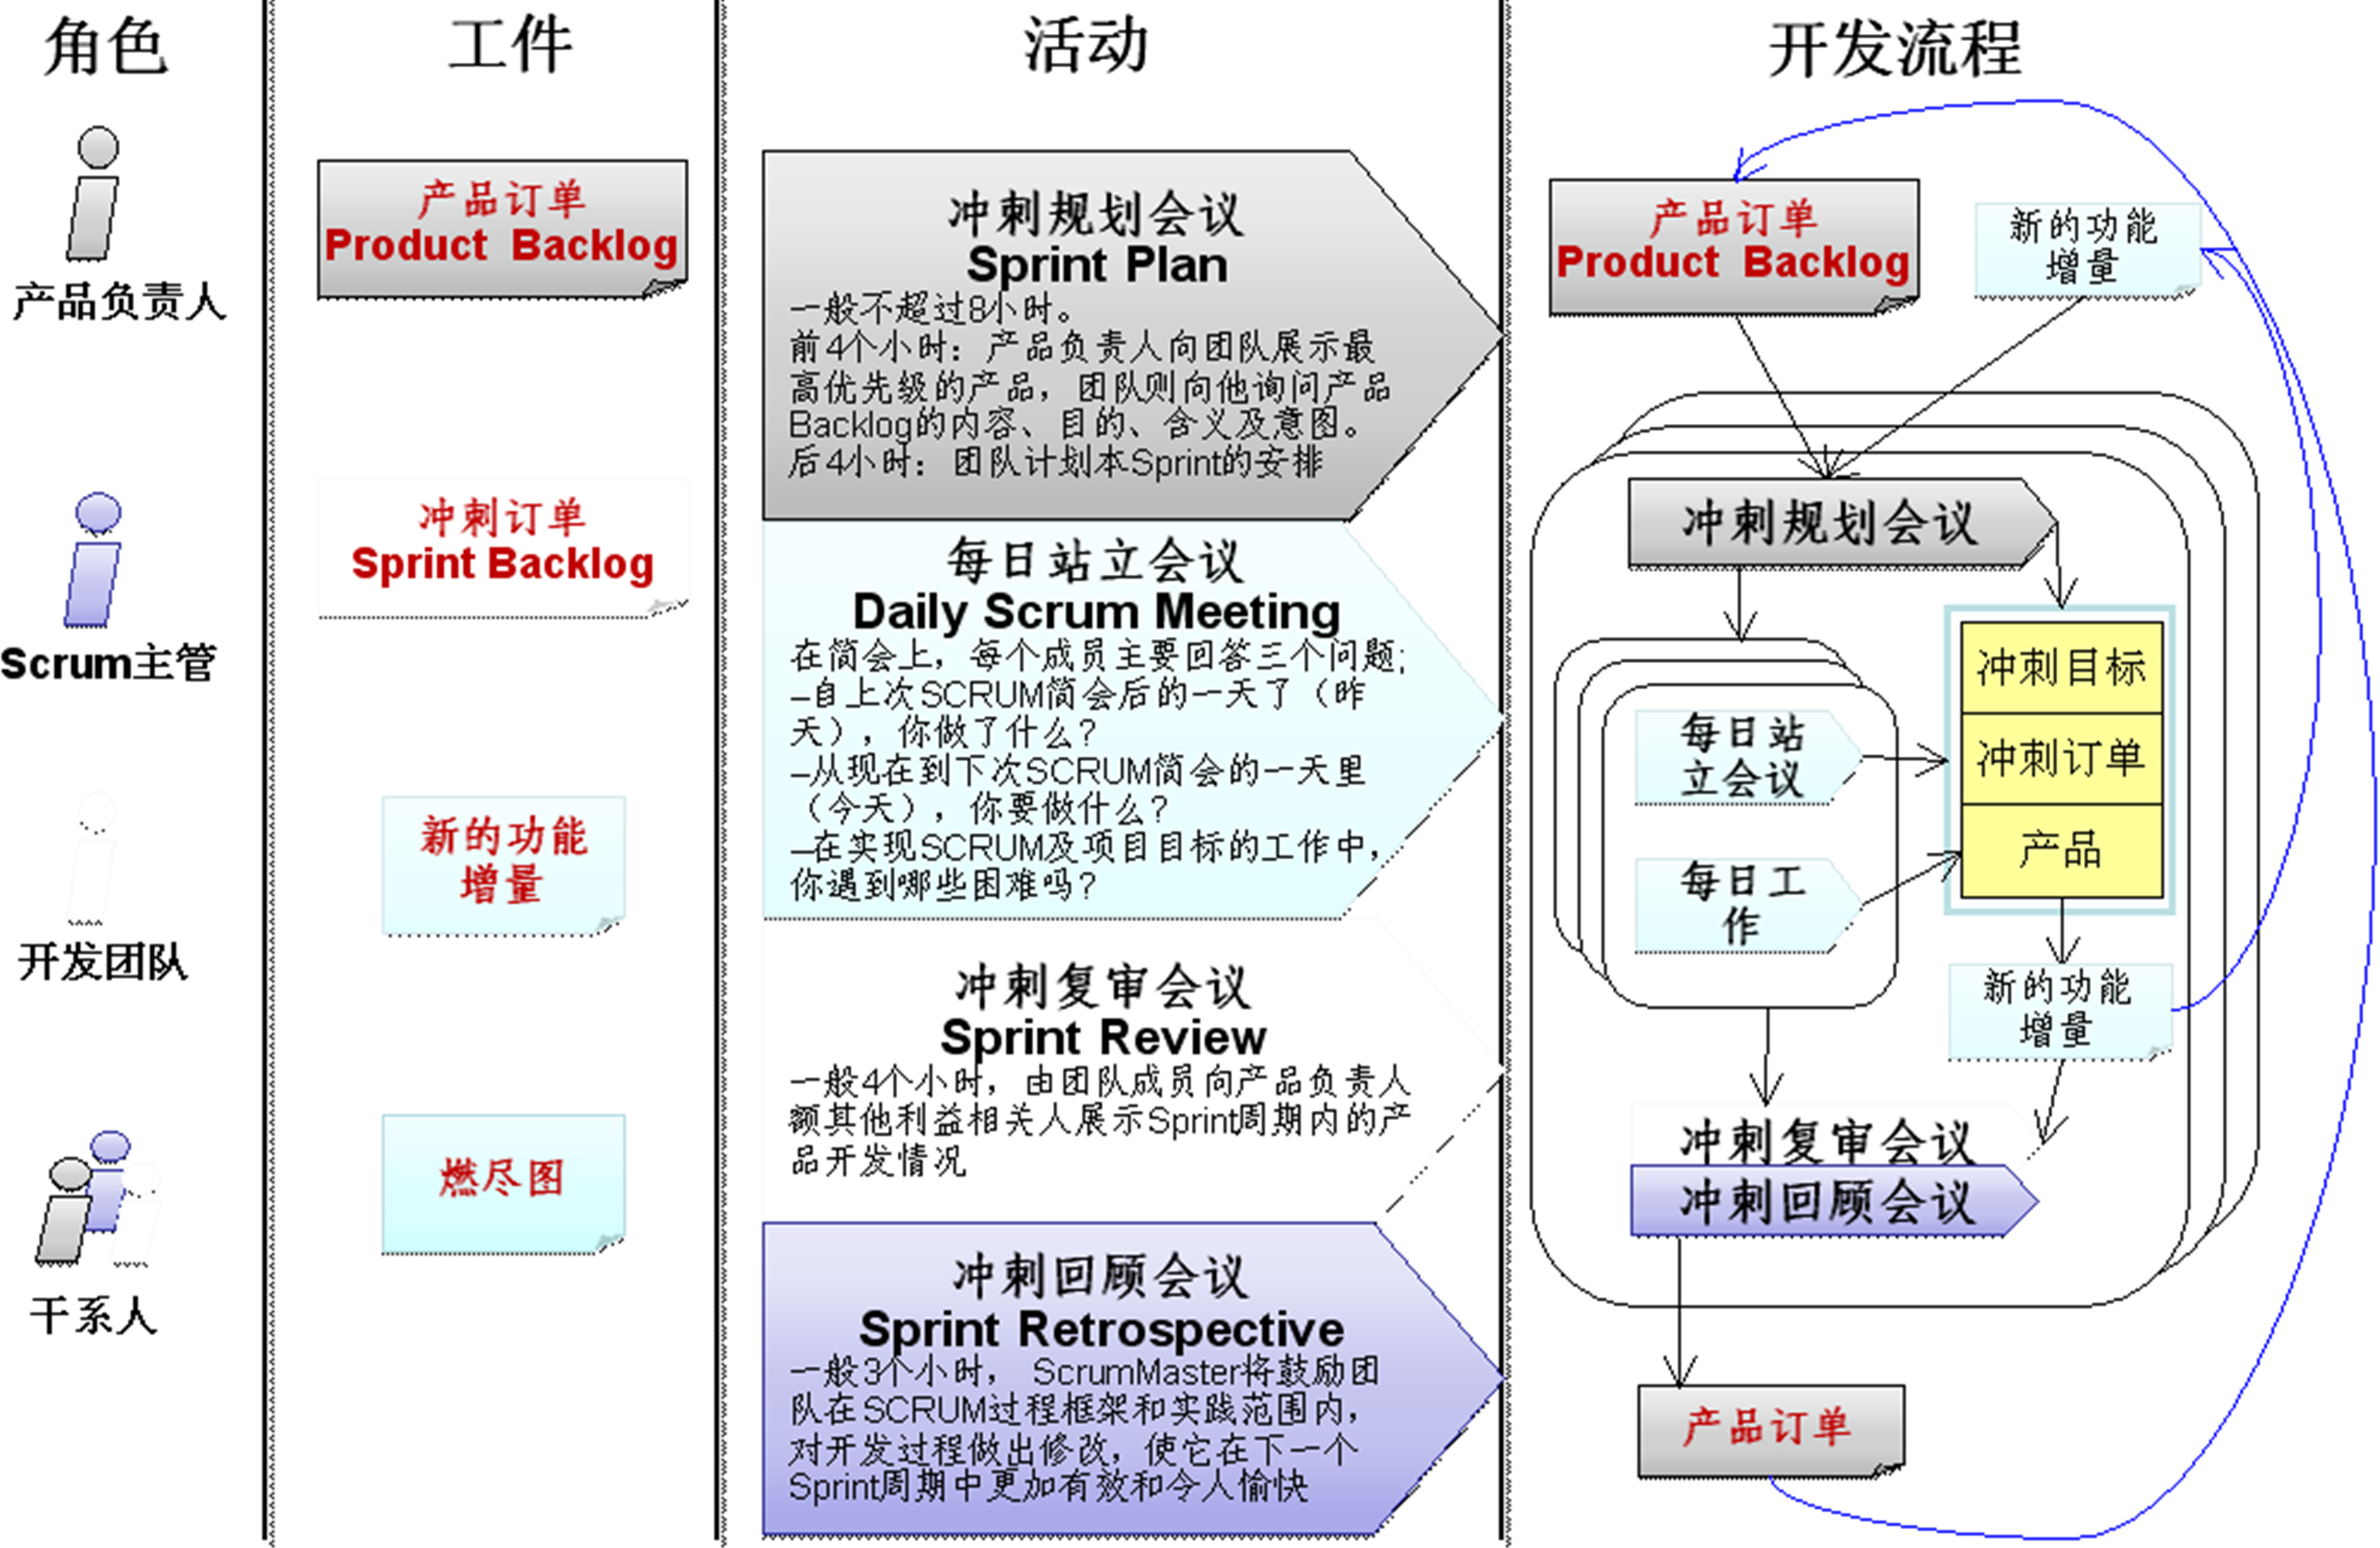
Scrum架构

Slide 47
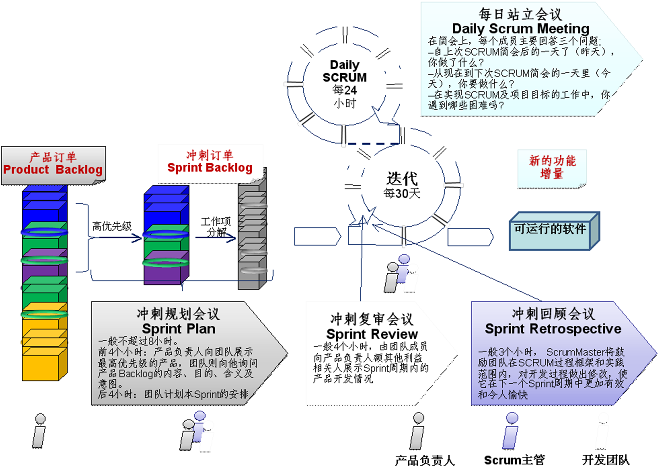
Scrum过程流

